Slide 1
Máquinas de Turing, Jerarquía de Chomsky y Computabilidad
Sintaxis y Semántica de los Lenguajes

Slide 2
Máquinas de Turing
Orígenes
A fines del 1800, Georg Cantor, descubre los transfinitos, distintos órdenes de infinitos.
En 1900 David Hilbert propone “el problema de la decisión” (como parte de los 23 problemas a resolver durante el siglo), que trata de descubrir un método general (procedimiento efectivo) para decidir si una fórmula lógica es verdadera o falsa.
El problema de la decisión o decidibilidad (Entscheidungproblem) se puede enunciar como:
  ¿Existe un algoritmo para decidir si, dado un conjunto de axiomas, una determinada sentencia es un teorema? En otras palabras, ¿hay un algoritmo que siempre se detenga y devuelva True cuando se le da como entrada un teorema y False en caso contrario?

Slide 3
Máquinas de Turing
Orígenes
Aparición del artículo de Kurt Gödel, publicado en 1931, “On Formally Undecidible Propositions in Principia Mathematica and Relates Systems”. El Teorema de la Incompletitud de Gödel sostiene que cualquier teoría matemática consistente, suficientemente potente, contendrá afirmaciones que no serán verdaderas ni falsas.
En 1936, el matemático inglés Alan Mathison Turing publica un famoso artículo “On Computable Numbers” que va más allá del teorema de Gödel, y que puede considerarse como el origen oficial de la Informática Teórica. En este artículo se introduce el concepto de máquinas de Turing (aunque no con este nombre), una entidad matemática abstracta que formaliza por primera vez el concepto de algoritmo, y a través de este mecanismo demuestra la existencia de problemas indecidibles (halting problem).
“Esta frase es falsa”

Slide 4
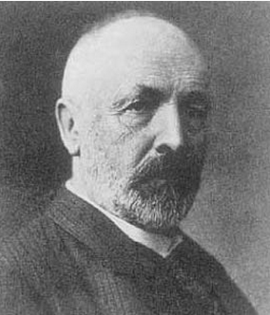
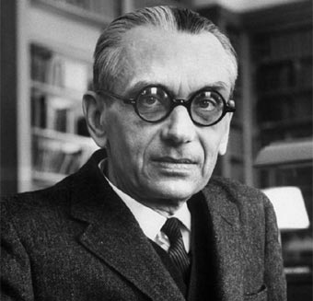
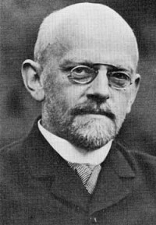
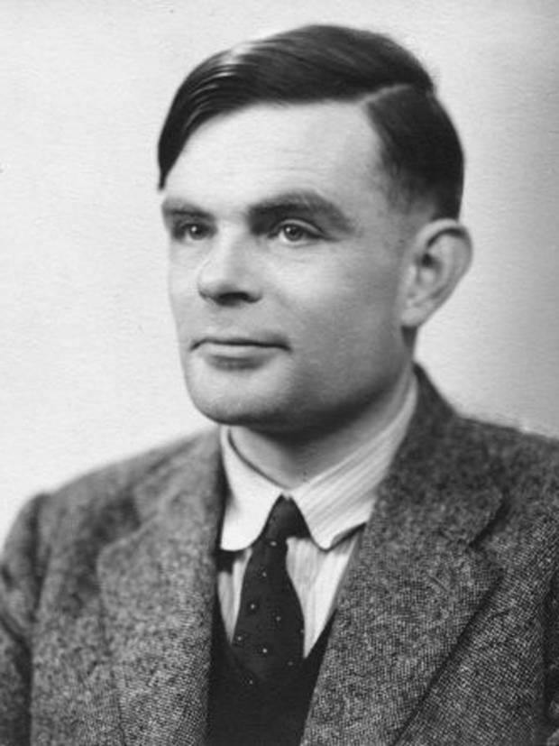
Máquinas de Turing
Orígenes
Georg Cantor (Rusia)
Kurt Gödel (Rep Checa)
Alan Mathison Turing (Inglaterra)
David Hilbert (Alemania)

Slide 5
Máquinas de Turing
Alan Turing
Nació en Paddington, Londres el 23 de Junio de 1912
Matemático, lógico, informático teórico, criptógrafo, filósofo y biólogo teórico británico.
En 1926, con trece años, ingresó en el internado de Sherborne. Su primer día de clase coincidió con la huelga general en Inglaterra. Recorrió con su bicicleta más de 96 km para llegar a su escuela
1931-1934 estudió Matemáticas en el King's College, Universidad de Cambridge.
1936-1938: se trasladó a Estados Unidos para hacer un PhD en la Universidad de Princeton, donde trabajó con la supervisión del lógico Alonzo Church.
1939: vuelve a Inglaterra y es convocado para trabajar en el British Government Code and Cypher School at Bletchley Park.
Procesado en 1952 por homosexualidad. Condena: tuvo que elegir entre prisión o castración química.
Murió en 1954, por envenenamiento por cianuro, aparentemente tras comerse una manzana envenenada

Slide 6
Máquinas de Turing
Contribuciones de Alan Turing
Máquina de Turing: formalización del concepto “Procedimiento Efectivo” (o algoritmo).
Concepto “Lenguaje Turing Completo”
Modelo de la primera Computadora de Propósito General (MTU).
Diseño y Construcción de “the Bomb”, la máquina que permitió descifrar los mensajes encriptados mediante la máquina “Enigma”, durante la segunda guerra mundial.
Decidibilidad/Computabilidad: demostró que existen problemas que no tienen solución efectiva (Halting Problem)
Complejidad Computacional: dió origen al estudio de la eficiencia de los algoritmos
Inteligencia Artificial: dió origen al concepto de inteligencia aplicado a las máquinas, mediante el artículo “Can machines think?” en donde proponía lo que se conoce como el “Test de Turing”, una variante de “The Imitation Game”.
Inteligencia Artificial: propuso crear máquinas simples (con la mente de un niño) y luego “educarlas” (Aprendizaje Automático)
Tesis de Turing-Church

Slide 7
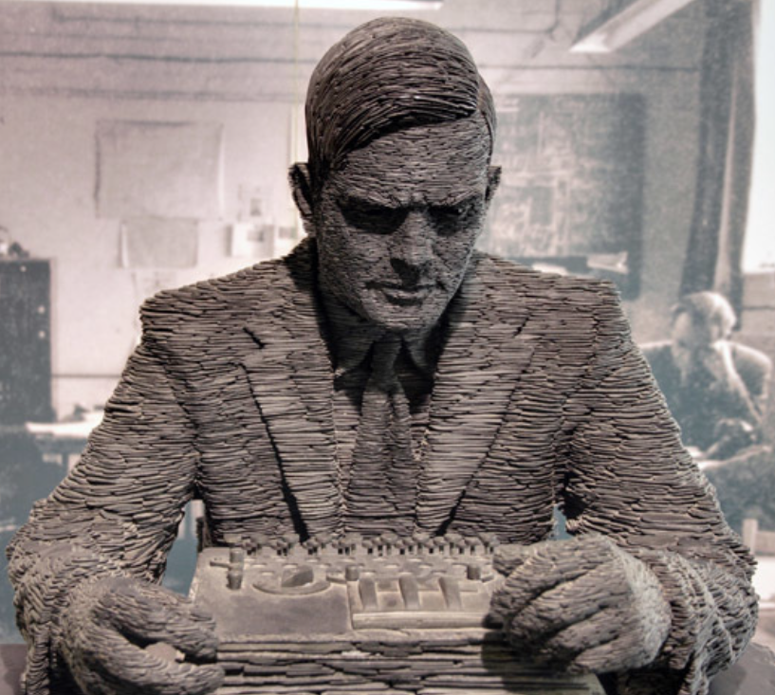
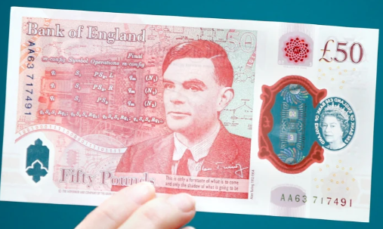
Máquinas de Turing
Reconocimientos:
Premio Alan Turing (similar al Nobel)
23/06/2001: se inauguró una estatua de Turing en Mánchester.
La reina Isabel II le otorga un indulto póstumo en 2013.
23/06/2021: billete de 50 libras
CAPTCHA: Completely Automated Public Turing test to tell Computers and Humans Apart

Slide 8
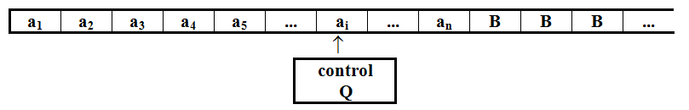
Máquinas de Turing
Comportamiento de una MT
Definición: una MT (determinística) es un modelo matemático definido por una 7-upla (Q, Σ, Γ, δ, q₀, B, F), donde:
  Q: conjunto finito de estados
  Σ ⊆ Γ - {B}: alfabeto de entrada
  Γ: alfabeto de la cinta
  q₀ en Q: estado inicial
  B en Γ: símbolo “blanco”
  F ⊆ Q: conjunto de estados finales o de aceptación
  δ: función de transición o próximo movimiento (función parcial)
δ: Q x Γ→ Q x Γ x {L, R}

Slide 9
Máquinas de Turing
Funcionamiento
  Al principio, la MT se encuentra en su estado inicial (q₀) y el control apunta al primer símbolo de la cadena de entrada.
  Durante el proceso, la MT produce cambios de estado y modifica el contenido de la cinta. En cada momento lee el símbolo al que apunta el control, y en base a éste y al estado actual realiza tres acciones (determinadas por la función de transición):
    Graba en la celda un símbolo
    Cambia su estado
    Se mueve una posición hacia la izquierda o derecha
  Este proceso se realiza hasta que la MT alcanza una configuración en la cual la función de transición no está definida, entonces se detiene.

Slide 10
Máquinas de Turing
Las MT se pueden utilizar como:
  Reconocedoras de lenguajes: una vez que se detiene se fija si el estado actual es parte del conjunto de estados finales para aceptar o no la cadena. La Clase de Lenguajes reconocida por una MT es la Clase de los Lenguajes Recursivamente Enumerables (r.e.).
  Computadoras de funciones cuando se detiene el resultado de la función debe quedar en la misma cinta. Si la función es numérica, normalmente se utiliza el sistema unario (un solo símbolo, el 0) para representar los números, y el símbolo 1 como separador. Por ejemplo, una MT sumadora, podría tener como entrada 0000100, es decir (4+2) y la salida entonces sería 000000 (es decir, 6).

Slide 11
Máquinas de Turing
Lenguaje Reconocido por una MT
  Descripción Instantánea (para las MT): ID
  Es la configuración de una MT en un instante determinado. Se define a través de la expresión α₁qα₂ donde:
  α₁α₂ en Γ*: es la cadena que se encuentra en la cinta hasta el símbolo
no-blanco que esté más a la derecha
q en Q: estado actual
el control apunta al primer símbolo de α₂
  Movimiento (para las MT): |--
  Representa el paso de una configuración (ID) a otra. Se define mediante las siguientes reglas:
    Si δ(q, X_{i})=(p, Y, R), un movimiento es la expresión
X₁X₂.. X_{i-1}qX_{i}..X_{n} |-- X₁X₂.. X_{i-1}YpX_{i+1}..X_{n}
    Si δ(q, X_{i})=(p, Y, L), un movimiento es la expresión
      X₁X₂.. X_{i-1}qX_{i}..X_{n} |-- X₁X₂.. X_{i-2}p X_{i-1}YX_{i+1}..X_{n}
  Movimiento en 0 o más pasos (para las MT): |--*
  Es la secuencia de 0 o más movimientos directos.

Slide 12
Máquinas de Turing
Lenguaje Reconocido por una MT
  Dada una MT M=(Q, Σ, Γ, δ, q₀, B, F), el lenguaje reconocido es:
  L_{M}={w| (w en Σ*) ∧ (q₀w |--* α₁pα₂) ∧ (p en F)}
  Nota: la condición se verifica cuando la MT se detiene
  Clase de los Lenguajes Recursivamente Enumerables (r.e.): conjunto de los lenguajes reconocidos por una MT (para todas las cadenas válidas la MT se detiene; para las no reconocidas puede o no, deternerse: lenguajes semidecidibles)
  Clase de los Lenguajes Recursivos: subconjunto de los r.e. para los cuales existe al menos una MT que se detiene para todas las cadenas, ya sean reconocidas o no: lenguajes decidibles o computables.

Slide 13
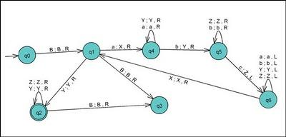
Máquinas de Turing
Diagrama de Transiciones para una MT

Slide 14
Máquinas de Turing
MT Universal (modelo de una computadora)
Una MT Universal toma como entrada una MT (codificada) M y un parámetro X, y ejecuta M con el parámetro X. Es decir, una MT Universal es una computadora teórica que permite ejecutar cualquier programa (definido también a través de una MT).
Esto demostró que era posible la construcción de una computadora de propósito general.

Slide 15
Máquinas de Turing
Otros modelos de MT
Existen muchas variaciones de la MT básica, que poseen características especiales. Algunos ejemplos son:
1 - MT con múltiples pistas
2 - MT con cinta infinita de doble camino
3 - MT multicinta
4 - MT no-determinística
5 - MT multidimensional
6 - MT multicabeza
7 - MT off-line (fuera de línea)

Slide 16
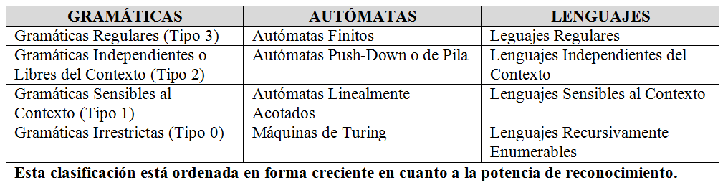
Jerarquía de Chomsky
En 1956, Noam Chomsky descubrió y enunció la relación existente entre las clases de lenguajes, las clases de autómatas y las clases de gramáticas.

Slide 17
Jerarquía de Chomsky
Gramáticas Regulares (Tipo 3): todas sus producciones son de las formas: A→a o A→aB (B en V; a en T)
  Esta forma se denomina “Lineal por derecha”. También podría ser lineal por izquierda (A→Ba).
Gramáticas Independientes o Libres del Contexto (Tipo 2)
Todas sus producciones son de las formas: A→α α en (V ∪ T)*
Gramáticas Sensibles al Contexto (Tipo 1): todas sus producciones son de las formas: αAβ → αγβ α, β, γ en (V ∪ T)* y (γ<>ε)
Gramáticas Irrestrictas (Tipo 0) (o semi-Thue o de estructura de frase): todas sus producciones son de las formas: α → γ α, γ en (V ∪ T)* y (α<>ε)

Slide 18
Jerarquía de Chomsky
Gramáticas Irrestrictas (Tipo 0) (o semi-Thue o de estructura de frase): todas sus producciones son de las formas: α → γ α, γ en (V ∪ T)* y (α<>ε)
  Ejemplo:
    S → abc | aSBc
    cB → Bc
    bB → bb
  Derivación
    S => aSBc => aaSBcBc => aaabcBcBc =>
    aaabBccBc => aaabBcBcc => aaabbcBcc =>
    aaabbBccc => aaabbbccc

Slide 19
Computabilidad e Indecidibilidad
Un problema se dice “No Computable” si no existe ningún tipo de especificación posible (algoritmo, funciones recursivas, MT, cálculo Lambda, etc) para resolverlo.
  Ejemplos
    Halting problem (el problema de determinar si un programa se detendrá o nó, para una entrada dada)
    PSP: problema de correspondencia de Post
    Determinar la equivalencia de dos programas
    Determinar si una gramática independiente del contexto es ambigua
    Demostración automática de teoremas en la lógica de primer orden
Indecidibilidad: significado similar a No Computabilidad, pero los problemas se expresan como Problemas de Decisión, es decir, problemas cuya respuesta es Si o No (tales como la pertenencia o no, de un objeto a un conjunto).

Slide 20
Computabilidad e Indecidibilidad
Es importante destacar que:
  Existe una cantidad infinita enumerable de especificaciones (expresadas como cadenas de longitud finita sobre un alfabeto también finito) posibles, en cualquier lenguaje, ya sea natural o artificial.
  Existe una cantidad infinita no enumerable de subconjuntos de un conjunto finito enumerable, tal como los números enteros.
  Cada uno de dichos subconjuntos, se puede entender como el conjunto de valore posibles que retorna una función en particular y que resuelve un problema específico.
  Por lo tanto, la cantidad de Problemas posibles es infinita no enumerable, mientras que la cantidad de Soluciones (algoritmos o especificaciones de cualquier tipo) es infinita enumerable.
  Por lo tanto, existen infinitos problemas no computables.

Slide 21
Computabilidad e Indecidibilidad
Relación entre decidibilidad y lenguajes formales:
  Un problema es decidible si, y solo si, el lenguaje asociado es recursivo.
  El lenguaje asociado al problema es el conjunto de todas las cadenas que son respuestas afirmativas al problema.
  Ejemplo:
    Problema: “determinar si un número es primo”
    Lenguaje asociado: conjunto de todas las cadenas sobre {0, 1, 2, 3, 4, 5, 6, 7, 8, 9} tales que el número formado sea primo.
    Este lenguaje es recursivo, por lo cual el problema es decidible
  Un problema es semi-decidible si el lenguaje asociado es recursivamente enumerable (estos problemas ya se consideran No-Computables)
  Un lenguaje es r.e. si, y solo si, sus elementos poseen una correspondencia 1 a 1 (biyectiva) con los números naturales

Slide 22
Computabilidad e Indecidibilidad
Complejidad Computacional: estudio de la eficiencia (en tiempo o espacio, normalmente) de las soluciones a los problemas computables.
Problemas Tratables: aquellos problemas que tienen una solución en tiempo/espacio polinomial.
Problemas Intratables: aquellos que sólo tienen soluciones en tiempo/espacio mayor que el polinomial: exponencial, factorial, etc.
Usualmente los problemas tratables se asocian a la Clase P (problemas que pueden ser resueltos por una MT determinística en tiempo polinomial)
Usualmente los problemas intratables se asocian a la Clase NP (problemas que pueden ser resueltos por una MT NO-Determinística en tiempo polinomial)
No se sabe si P=NP
Las MT constituyen el formalismo más utilizado para estudiar la computabilidad y la complejidad computacional

Slide 23
MT, Jerarquía de Chomsky y Computabilidad
Fin MT, Jerarquía de Chomsky
y Computabilidad

